Slide 1
Босния и Герцеговина
Два Государства

Slide 2
Флаг
При создании флага Боснии и Герцеговины использовали следующие цвета: синий по аналогии с флагом Европейского Союза. Этот цвет и звезды представляют Европу, а желтый - цвет солнца символизирует надежду.
Этот флаг Боснии и Герцеговины был один из трёх, представленных парламенту, назначенной специальным представителем ООН. Все флаги использовали одни и те же цвета: голубой — цвет Организации Объединённых наций, но он был заменён на более тёмный. Звёзды представляют Европу. Треугольник символизирует три основные группы населения страны (бошняков, хорватов и сербов) и очертания страны на карте.

Slide 3
Герб
Герб Боснии и Герцеговины — госудрственный символ Боснии и Герцеговины, представляет собой синий щит с желтым треугольником. Треугольник символизирует три основные группы населения страны (мусульман, хорватов и сербов) и очертания страны на карте. Белые звезды символизируют Европу.

Slide 4
Гимн
Государственный гимн Боснии и Герцеговины (Intermeco) — это национальный гимн Боснии и Герцеговины. Принят 25 июня 1999 года законом «О Гимне Боснии и Герцеговины» с заменой старого Jedna si jedina, который не приняли сербская и хорватская общины страны.
Душан Шестич написал музыку к гимну, слов гимн не имеет.

Slide 5
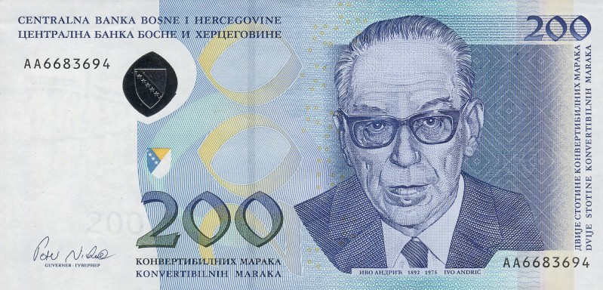
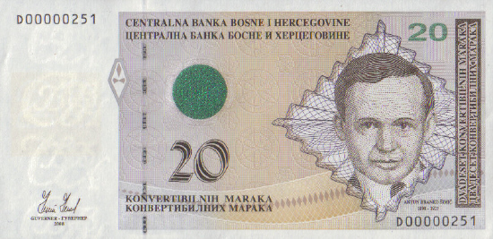
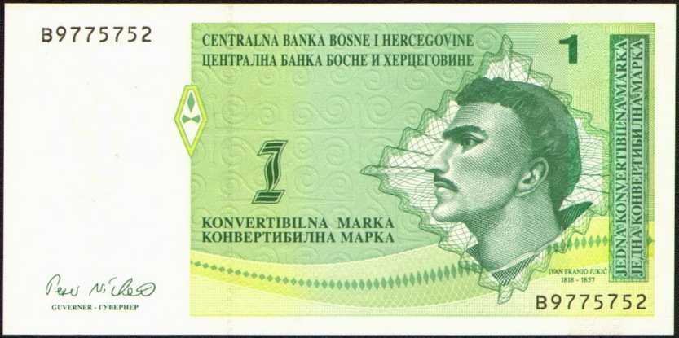
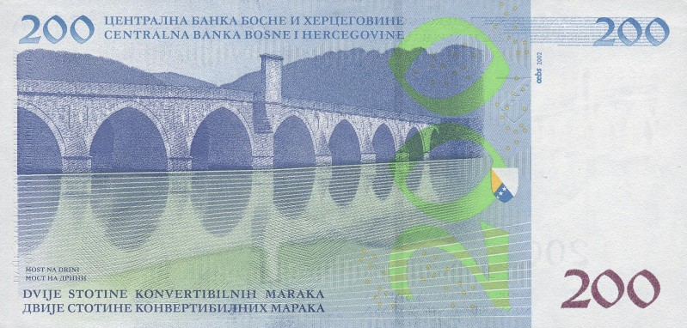
Валюта
Конвертируемая марка

Slide 6
Экономика
Состоит из автономных административных единиц Федерации Боснии и Герцеговины, Республики Сербской и округа Брчко. Название страны происходит от названия реки Босна и немецкого титула «герцог», который в XV веке носил воевода Стефан Вукчич Косача. Граничит на западе и севере с Хорватией, на востоке — с Сербией, на юго-востоке — с Черногорией. Имеет небольшой выход к Адриатическому морю — около 24,5 км береговой линии. Площадь — 51 тыс. кв. км. Крупные города — Тузла, Баня-Лука, Мостар, Зеница, Бихач, Травник. Денежной единицей Боснии и Герцеговины является конвертируемая марка Босния и Герцеговина располагается на территории двух исторических областей — Боснии, занимающей долину реки Савы и её притоков, и Герцеговины, находящейся южнее, в бассейне реки Неретвы. Столица — г. Сараево (около 800 тыс. чел.). Город Сараево основан в 1263 г. и получил тогда имя "Босновар" (по-сербски Врхбосна). Город расположен в окруженной горами, и открытой только с западной стороны котловине, на высоте 450 м. над уровнем моря. Сохранились две православные церкви - старая церковь Святых Михаила и Гавриила (предположительно 1478-1539 гг.) и соборная церковь Святой Богородицы (1863-1868 гг.), 4 католических церкви, в том числе духовный центр боснийских католиков - Кафедральный собор (XVIII в), 3 синагоги, в том числе Старая синагога (1566-1581 гг.), в которой ныне размещается Еврейский музей со знаменитым "кодексом Хагада", а также Ратуша ("Вечница", 1896 г) в мавританском стиле и Дворец областного управления. Но доминируют в городском пейзаже колоритные мусульманские сооружения, большинство из которых считается шедеврами османской архитектуры - мечеть "Царева-Джамия" ("Царская мечеть", XVI в), самая большая в стране "Бегова-Джамия" (XV в.), Али-Паша-Джамия (1560-1561 гг.) и еще около сотни мечетей, медресе Курсумли (1537 г) с библиотекой, насчитывающая сегодня около 50 тысяч рукописей и книг, башня Барчаршия (XV в), торговый центр Бруса-Безистан, старый караван-сарай (XV в) на Морика-Хан, турецкая крепость с 12 башнями на скалистом выступе, и множество торговых зданий турецкой эпохи.

Slide 7
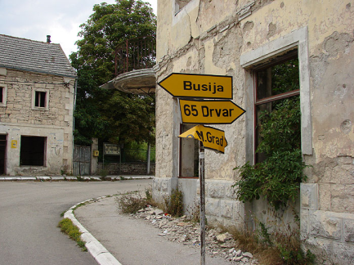
Традиции
Югославская республика, которая стала современной Боснией и Герцеговиной, была сформирована из двух исторических регионов – Боснией на севере, со столицей в Сараево, и Герцеговиной на юге, со столицей в Мостаре. Другими крупными городами являются Баня-Лука, Тузла, и Зеница. У государства, расположенного, главным образом, в Динарском нагорье, нет прибрежных портов. Река Сава (и ее притоки) и река Неретва – главные реки; вдоль реки Сава есть речные порты. Большинство территории страны покрыто лесом, и древесина является важным продуктом Боснии. Большинство территории Герцеговины, наоборот, не имеет большого лесного покрова.
Босния и Герцеговина обладает замечательным и богатым культурным наследием. Эпические рассказы, передаваемые через форму песен, знамениты по всей Боснии. Страна также знаменита своими песнями о любви, которые поются уже на протяжении поколений.

Slide 8
Карта

Slide 9
Дружба

Slide 10
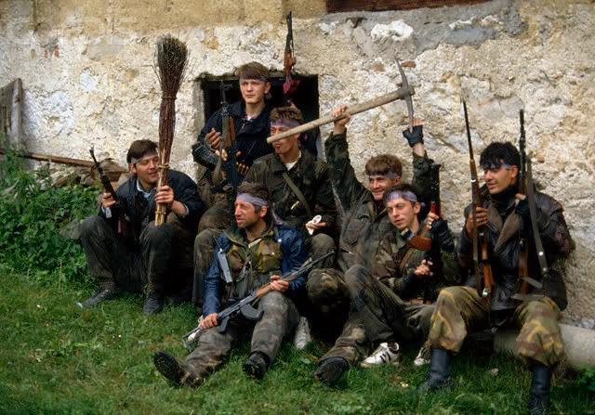
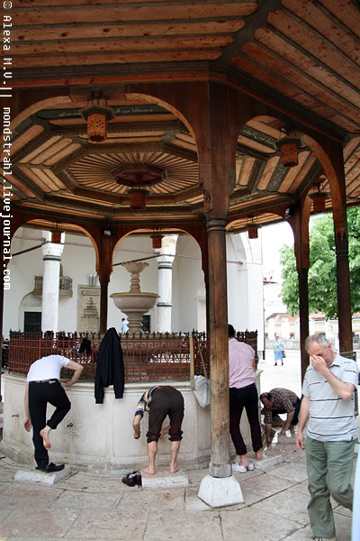
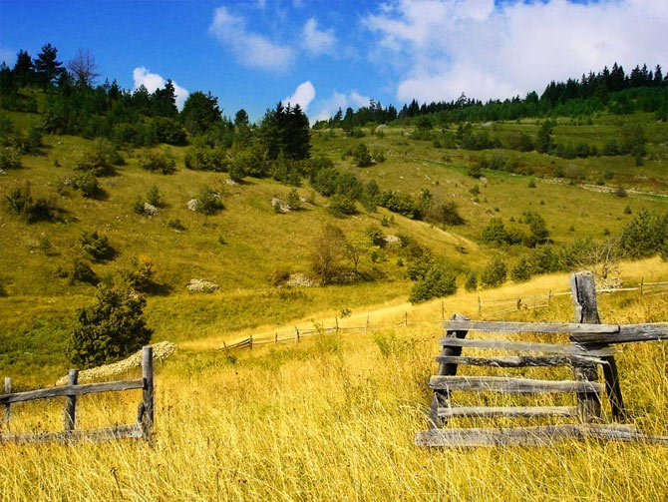
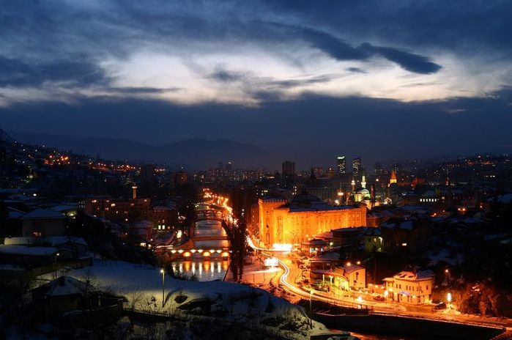
Яркие фото

Slide 11
Спасибо!

